Slide 1
ZVÍŘÁTKA V LESE
Milé děti, posíláme nové aktivity a úkoly, ať vás baví ☺

Slide 2
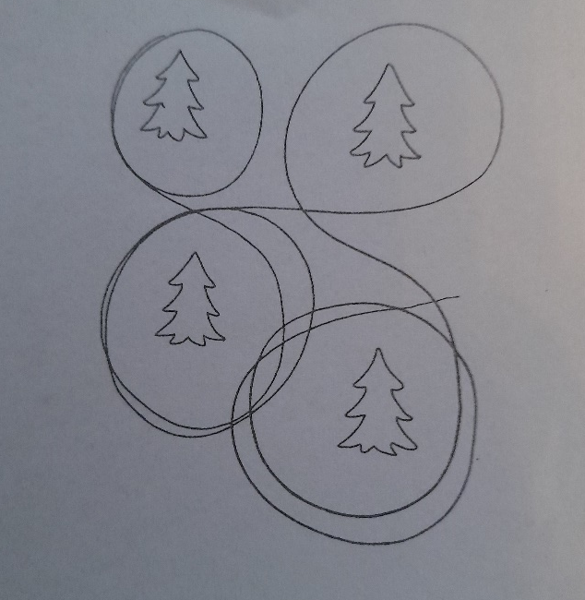
Víte jaká zvířata žijí v lese?
Zkuste vyjmenovat zvířata žijící v lese a správně je vytleskat. Rodiče vám rádi pomohou ☺ A že si nemůžete vzpomenout? Zde je video s obrázky – pustit -> https://www.youtube.com/watch?v=XnNUWC1j6js (CTRL+click)
Povedlo se? Výborně! A teď se pusťme do dalších úkolů.
Grafomotorika – na list papíru si nakresli pár stromů a uvolni zápěstí kroužením tužkou kolem nich. Poslouží ti básnička: „Běžím lesem sem a tam, žádná cesta domů k nám. Běžím, běžím kolem stromů, marně hledám cestu domů. Potkal/a jsem ….“. A doplň zvířátko, které by jsi cestou v lese chtěl/a potkat. ☺

Slide 3
Najdeš rozdíly? ☺

Slide 4
Poznávej stopy lesních zvířat ☺ Procvičuj paměť - zvířátka můžeš zakrýt a hádat, komu stopy patří….

Slide 5
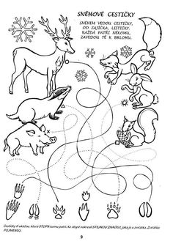
Tužkou obtahuj cestičky a zjisti, která stopa komu patří ☺

Slide 6
Zde je obrázek – popiš, co vše na něm vidíš ☺

Slide 7
Hádej, hádej hadači ☺

Slide 8
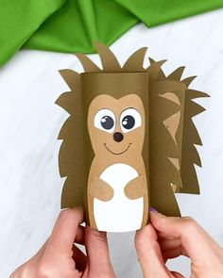
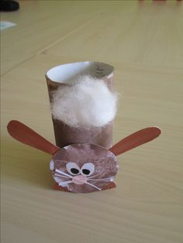
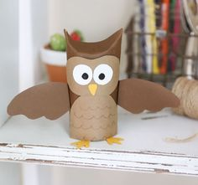
Výtvarná činnost – Vyrob lesní zvířátko ☺ Co budeš potřebovat?
ruličku od toaletního papíru
barvičky, štětec, nůžky a lepidlo
cokoliv co najdete doma – vata, oči, peříčka atd.
své šikovné ručičky a fantazii
Inspirovat se můžeš zde:

Slide 9
Pamatuješ si pohádku „Boudo, budko“? Umíš ji povyprávět? ☺

Slide 10
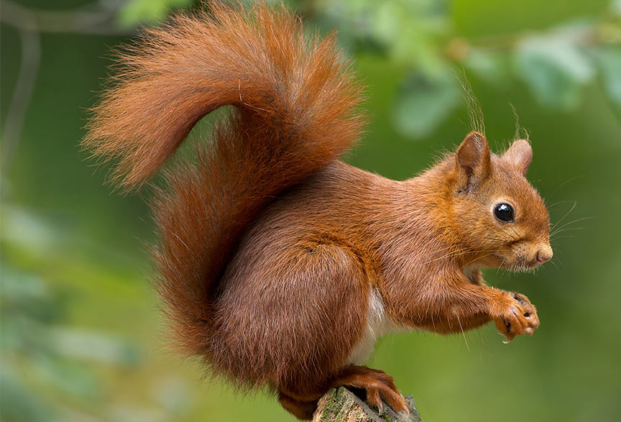
Nauč se básničku o VEVERCE
„ LEZ, VEVERKO, LEZ,
ZNÁ TĚ CELÝ LES.
ZNÁ TĚ MODŘÍN, ZNÁ TĚ JEDLE
I TA BOROVICE VEDLE.
ZNÁ TĚ SMRK A ZNÁ TĚ DUB I TI KLUCI, CO JDOU Z HUB.“

Slide 11
A TEĎ TROŠKU POČÍTÁNÍ ☺ Která veverka má nejvíce oříšků a která nejméně? Spočítej je. Správně!

Slide 12
Tento úkol je dost těžký. Zvládneš zvířátka spočítat?

Slide 13
Tady je jednodušší úkol – spočítej ☺

Slide 14
Znáš nějakou písničku o LIŠCE? ŽE NE?! A co tato? zazpívejte si pro hezký den. ☺

Slide 15
Poznáš větší x menší x nejmenší??? ☺

Slide 16
Zkus nakreslit SOVU. Určitě to zvládneš po nácviku těchto kopečků.☺ Nezapomeň dokreslit vééliké oči, zobák a uši ☺

Slide 17
Ale POZOR! Ještě jsme si neprotáhli tělo! ☺ Nejprve krátká rozcvička a TEĎ … zkus hopsat jako zajíček.

Slide 18
Říkadlo:
STOJÍ, STOJÍ STROMEČKY / otáčíme se vpravo a vlevo/
MAJÍ PĚKNÉ VĚTVIČKY / pohladíme si paže od prstů až k rameni/
NA NICH LISTY JEHLIČÍ, /pohybem prstů naznačíme padání listí/
AŤ TU NIKDO NEKŘIČÍ. /prst dáme na ústa/
Naučný pořad pro děti i dospělé na youtube kanálu „JAK TO CHODÍ v LESE“ ☺ https://www.youtube.com/watch?v=MS3fa5__MaU (ctrl+click) 10 dílů

Slide 19
Všechny moc zdravíme a těšíme se na vás ☺
E-mail, kam můžete zasílat foto výrobku:
kapitanka.ucitelky@seznam.cz
Rodičům moc děkujeme za spolupráci v těžkých chvílích.
Vaše paní učitelky. ☺

